Slide 1
CS1 Task 4 (Requirements Specification)
MHC - PMS
Team blue| 24.03.2017

Slide 2
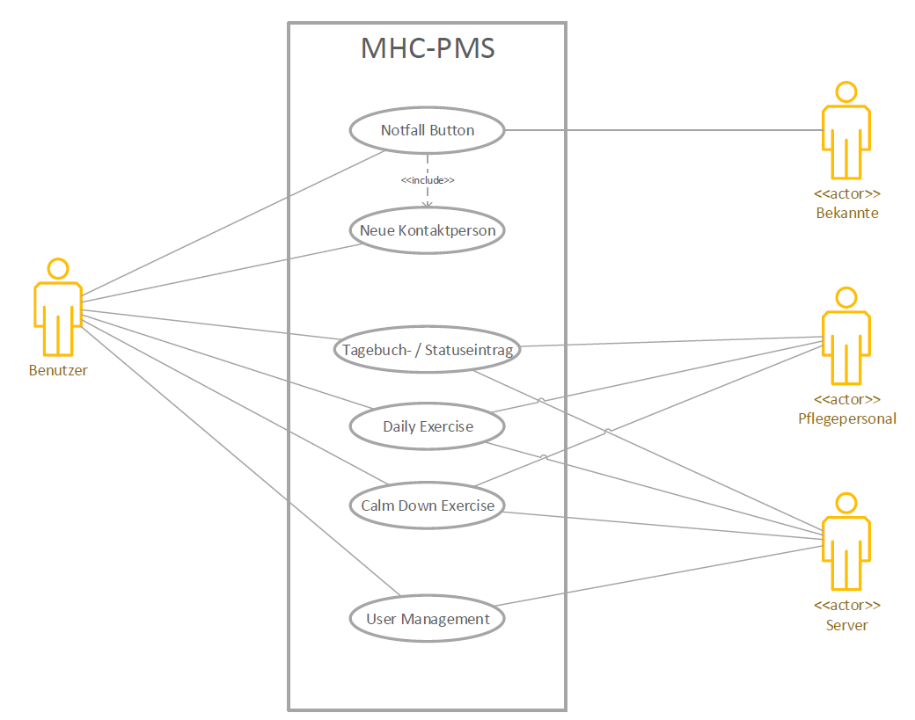
CS1 Task 4 : User Requirements

Slide 3
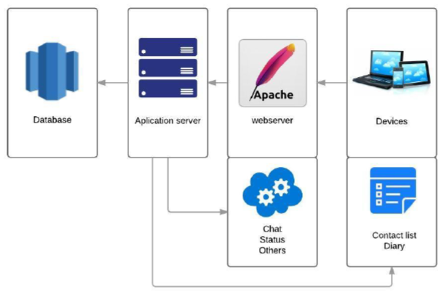
CS1 Task 4 : System Architektur

Slide 4
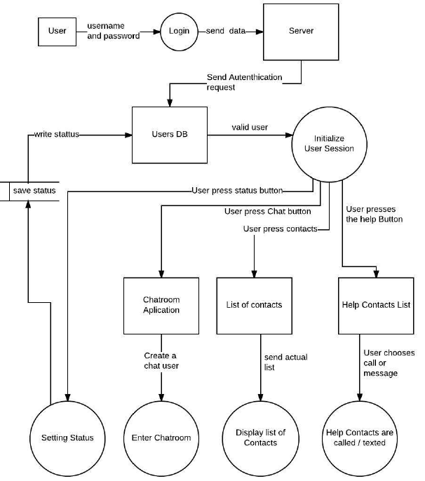
CS1 Task 4 : System Model

Slide 5
CS1 Task 4 : Domain Requirements
Rechtlich:
Schweizerischen Datenschutzrichtlinien (Patientendaten)
Einhalten der Datenaufbewahrungspicht (10-15)

Slide 6
CS1 Task 4 : Testing
Black-Box

